Slide 1
웹 프로그래밍 강의노트 입력폼
2024년 2학기

Slide 2
폼 이해하기

Slide 3
<form> 요소의 사용
폼 요소의 사용
회원가입, 상품구매, 키워드 검색 등 사용자로부터 정보를 받을 때
사용자와 애플리케이션이 상호작용
사용자 입력 ⇒ 전송버튼 ⇒ 애플리케이션에 전달 ⇒ 실행결과 반환
<form> 요소의 역할
사용자가 입력하는 정보를 하나로 묶어서 애플리케이션에 전달
다양한 입력 양식을 그룹핑하고 전송방법을 설정
<form> 요소 내 사용자의 정보 입력 양식
<input>, <textarea>, <select>, <button> 등의 입력 요소를 이용

Slide 4
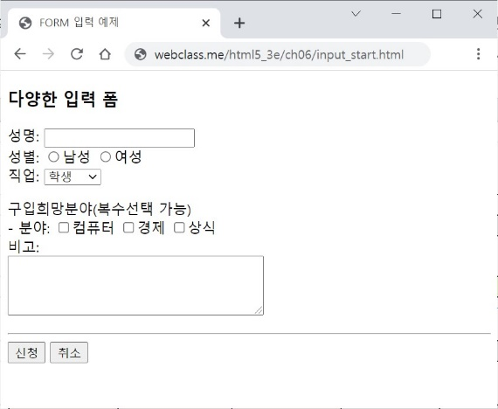
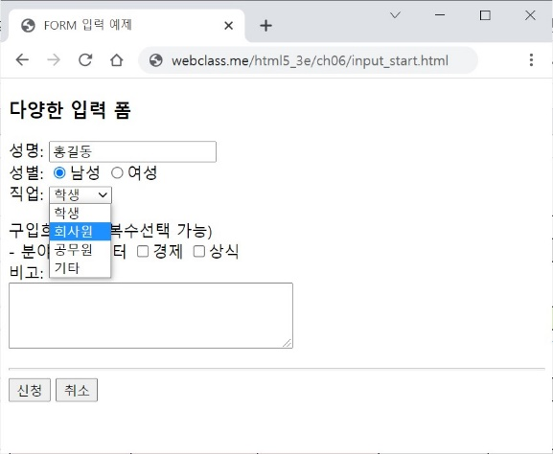
다양한 입력 폼 예제
<h3>다양한 입력 폼</h3>
<form method="get" action="form_app.js">
성명: <input type="text" name="person"/> <br>
성별: <input type="radio" name=“gender" value="male"/>남성
<input type="radio" name=“gender" value="female"/>여성<br>
직업: <select name="job" size="1">
<option>학생</option> <option>회사원</option>
<option>공무원</option> <option>기타</option>
</select>
<p> 구입희망분야(복수선택 가능)<br>
- 분야: <input type="checkbox" name="books" value="computer"/>컴퓨터
<input type="checkbox" name="books" value="economy"/>경제
<input type="checkbox" name="books" value="common"/>상식<br>
비고: <br>
<textarea name="comments" rows="4" cols="40"/></textarea>
</p> <hr>
<input type="submit" value="신청"/>
<input type="reset" value="취소"/>
</form>

Slide 5
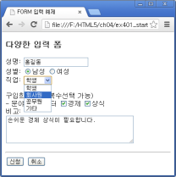
<form> 요소의 주요 속성
<form name=”이름” method=”get/post” action=”애플리케이션 주소”>
method 속성 : 데이터 전송 방식 지정
get방식: 전송할 데이터를 URL 주소 뒤에 포함,
예, http://… ch04/app.js?person=%C8%AB%B1%E6&sex=male& jobs=…
간단한 데이터에는 편리, 그러나 보안에 취약
post방식: 프로그램의 입출력 방식을 사용, 데이터 양에 제한 없다
action 속성 : 데이터 처리할 애플리케이션 주소 (웹서버 경우 URL)
name속성 : 폼 요소에 대한 이름
HTML 문서에서 <form> 의 역할
다양한 <input> 요소에 대해
데이터 입력 ⇒ 전달 ⇒ 반환
GET/POST방식
웹서버
애플리케이션
(ASP, JSP, PHP)
요청(데이터 전송)
응답(실행결과)

Slide 6
기본 형식으로 입력하기
텍스트 입력
선택항목의 입력
버튼 입력
기타 입력 필드
입력 필드의 그룹핑

Slide 7
입력 폼의 형태
기본적인 입력 폼의 형태
<form> 요소 안에 <input>, <textarea>, <select>, <button> 등 요소
<input> 요소의 속성
<input type=”입력 형식” name=”변수명”, value=”입력 값”/>
name 속성, value 속성
type 속성은 입력 폼의 유형
텍스트 관련: text, password
선택 관련 : radio, checkbox
버튼 : submit, reset, button, image
기타 : file, hidden

Slide 8
텍스트 입력
문자열 입력 필드 (한 줄)
<input type=”text” name=”변수명” value=”초기값”/>
name 속성 : 애플리케이션에 전달될 변수명
value 속성 : 입력 받은 값을 전달 (입력창 초기문자)
암호 입력 필드
<input type=”password” name=”변수명”/>
보안이 필요한 문자 입력, ‘•’ 으로 표시 (더 이상 보호 기능 없음)
텍스트 영역 필드 (여러 줄): <textarea> 요소
<textarea name=”이름” cols=”열의 수” rows=”행의 수”>
텍스트 영역에 표시되는 초기 문장
</textarea>
표시 영역보다 많은 텍스트를 입력하면 스크롤바

Slide 9
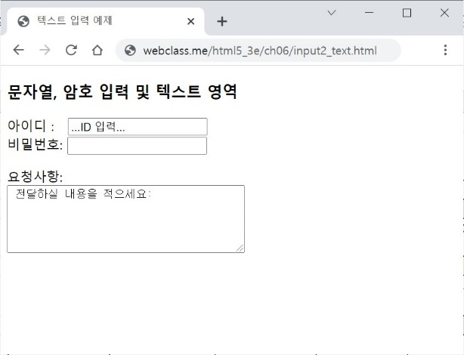
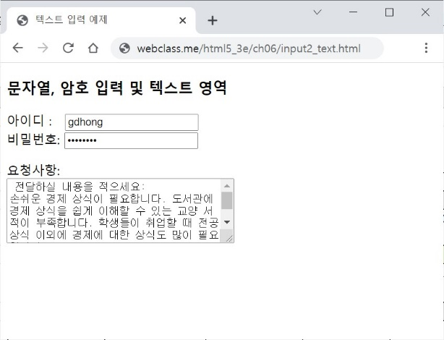
아이디와 비밀번호, 요청사항 입력
<h3> 문자열, 암호 입력 및 텍스트 영역</h3>
<form method="post" action="form_app.js">
아이디 : &nbsp; <input type="text" name ="id" value="...ID 입력..."> <br>
비밀번호: <input type="password" name="pwd">
<p>요청사항: <br>
<textarea name="comment" cols="40" rows="5"> 전달하실 내용을 적으세요:
</textarea>
</form>

Slide 10


선택항목의 입력
라디오 버튼
<input type=”radio” name=”변수명” value=”선택값” checked />
name 속성값이 같은 그룹에서 value 값을 하나만 선택하여 전달
예, “member=yes&sex=male”의 형태로 전달
체크박스 선택
<input type=”checkbox” name=”변수명” value=”선택값” checked />
체크박스에 표시된 모든 value 속성값 들이 애플리케이션으로 전송
회원여부: <input type="radio" name="member" value="yes" checked/>회원
<input type="radio" name="member" value="no"/>비회원<br>
성별 : <input type="radio" name="sex" value="male"/>남성
<input type="radio" name="sex" value="female"/>여성
취미(중복선택) :
<input type="checkbox" name="hobby" value="read"/>독서
<input type="checkbox" name="hobby" value="movie" checked/>영화
<input type="checkbox" name="hobby" value="music"/>음악
<input type="checkbox" name="hobby" value="sports"/>스포츠

Slide 11
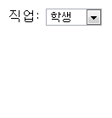
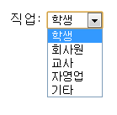
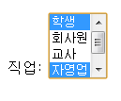
선택목록에서 선택 : <select> 요소 내에 <option> 항목
드롭다운 형태(size= 1), 혹은 스크롤 박스 형태(size > 1)
multiple 속성 : 다중 선택
각 항목은 <select> 요소 내에서 <option> 요소로 정의
<select name="job" size="1" >
<option value=”student” selected>학생</option>
<option value=”company”>회사원</option>
<option value=”teacher”>교사</option>
<option value=”sales”>자영업</option>
<option value=”others”>기타</option>
</select>
<select size=”4” multiple>

Slide 12
버튼 입력
전송 버튼 : 입력 데이터 전달
<input type=”submit” value=”버튼라벨”/>
<form> 요소에 있는 모든 입력 데이터가 <form>의 action 속성에서 지정한 애플리케이션 프로그램으로 전송
초기화 버튼
<input type=”reset” value=”버튼라벨”/>
일반 버튼 : 다양한 용도로 사용
<input type=”button” value=”버튼라벨”/>
이미지 버튼
<input type=”image” src=”이미지 파일” alt=”대체 문자열”/>
<button> 요소 : <button type=“submit”>버튼 라벨</button>

Slide 13
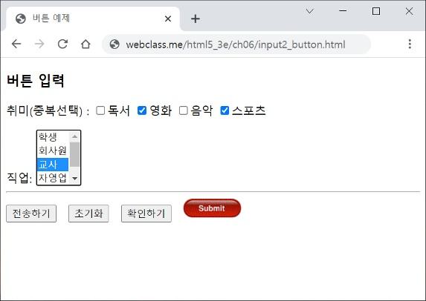
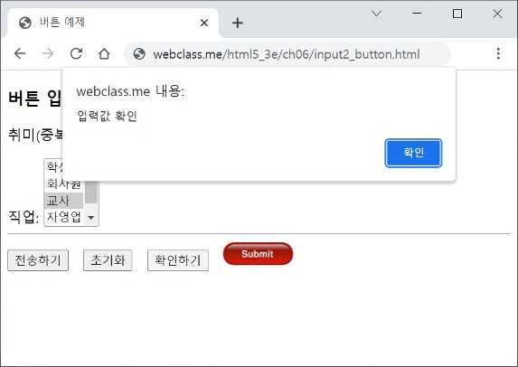
<form method="get" action="form_app.js">
<p>취미(중복선택) :
<input type="checkbox" name="hobby" value="read"/>독서
<input type="checkbox" name="hobby" value="movie" checked/>영화
…
</p>
직업:
<select name="job" size="4" multiple>
<option value="student" selected>학생</option>
<option value="company">회사원</option>
<option value="teacher">교사</option>
…
</select>
<hr>
<input type="submit" value="전송하기"/> &nbsp;
<input type="reset" value="초기화"/> &nbsp;
<input type="button" value="확인하기" onClick="alert('입력값 확인')"/> &nbsp;
<input type="image" src="help.gif" alt="전송 버튼"/>
</form>

Slide 14




기타 입력 필드
파일 선택하기 : <input type=”file”/>
데이터 숨김
<input type=”hidden” name=”변수명” value=값”/>
시스템에서 특정 데이터를 처리하고 싶을 때, 예: 사용자 IP 주소
텍스트 라벨: 특정 입력 필드에 연결
<label for=”입력아이디”>
데이터 전달에는 영향이 없다
파일 업로드하기 <br>
<input type="file" name="myfile"/>
성별: <label for="male">남성</label>
<input type="radio" name=“gender" id="male" value="male">
<label for="female">여성</label>
<input type="radio" name=“gender" id="female" value="female">

Slide 15
입력 필드의 그룹핑
그룹핑 : <fieldset> 요소
폼 양식을 그룹핑하는 범위를 지정
사용자의 시각적 편의를 위해서 제공
입력 필드의 그룹 주위에 기본 스타일로 테두리 선
name 속성 : 그룹의 이름을 지정하는
form 속성 : 폼과 연결
disabled 속성 : 그룹 내의 모든 하위 입력 요소들을 비활성화
그룹의 라벨 : <legend> 요소
그룹을 구분하기 위한 그룹의 제목 라벨
<fieldset> 요소에 포함되는 첫 번째 자식 요소로서 한번만 사용
그룹 라벨의 스타일은 그룹을 구분하는 선의 중간에 걸쳐서 표시

Slide 16
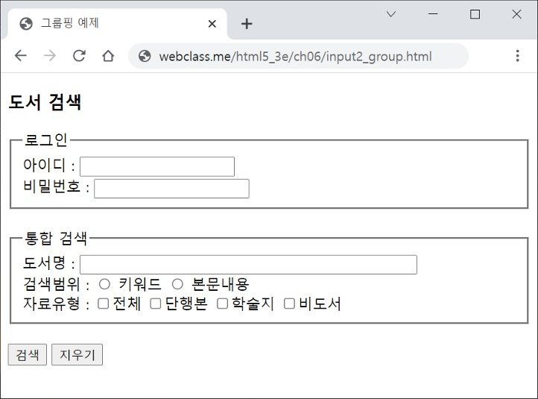
도서 검색 예제
<form method="post" action="form_app.js">
<fieldset>
<legend>로그인</legend>
<label for="user_id">아이디 : </label>
<input type="text" name="id" size="20" id="user_id"> <br>
<label for="user_pw">비밀번호 :</label>
<input type="password" name="pw" size="20" id="user_pw">
</fieldset> <br>
<fieldset>
<legend>통합 검색</legend>
<label for="book_name">도서명 : </label>
<input type="text" name="book_search" size="50" id="book_name">
<br>검색범위 :
<input type="radio" name="s_type" value="keyword" id="keyword">
<label for="keyword">키워드</label> …
<br>자료유형 :
<input type="checkbox" name="d_type" value="all">전체 …
</fieldset> <br> …
<button type="submit">검색</button>
<button type="reset">지우기</button>
</form>

Slide 17
고급 형식으로 입력하기
서식이 있는 텍스트 입력
날짜와 시간 입력
색상 및 숫자 입력
데이터 목록에서 선택

Slide 18
<input> 요소에 추가된 입력 형식
text, password, radio, checkbox, button 외에 새로운 양식
텍스트 관련: email, URL, tel, search (검색창)
날짜와 시간 : date, month, week, time, datetime, datetime-local
색상 및 숫자: number, range, color
<input> 요소에 새로운 속성
Autocomplete, placeholder, required, autofocus, step 속성
<input> 요소 이외에 추가된 입력 요소
<output> 요소, <datalist> 요소, <keygen> 요소
유효성 검사
예, 이메일 입력 필드, 필수적으로 입력해야 하는 필드
검사 대상: <input>, <select>, <textarea>, <button>에서 submit 일 때
required 속성, novalidate 속성

Slide 19





서식이 있는 텍스트 입력
이메일 주소 입력 : <input type=”email”/>
이메일 주소의 형식이 ****@***.***에 맞게 작성되었는지 확인
multiple 속성 : 여러 개의 이메일 주소, 콤마로 구분
URL 주소 입력 : <input type=”url”/>
인터넷 주소 표기에 맞는 ‘http://’ 형식으로 입력되었는지 확인
value 속성에 “http://”를 지정하여 미리 표시

Slide 20





전화번호 입력 : <input type=” tel” />
pattern 속성 : 원하는 전화번호와 자리수에 유효한 패턴을 지정
정규 표현식으로 정의, 자바스크립트에서 사용하는 패턴과 동일
pattern=”[A-Za-z]{no}” , pattern=”[0-9]{no}” , pattern=”[0-9]+” , pattern=”[A-Za-z0-9]{min, max}”
placeholder 속성 : 입력할 자리수 표시 (단순히 표시만)
검색창 입력 : <input type=”search”/>
Tel : <input type="tel" placeholder="00*-000*-0000"
pattern="[0-9]{2,3}-[0-9]{3,4}-[0-9]{4}" />

Slide 21
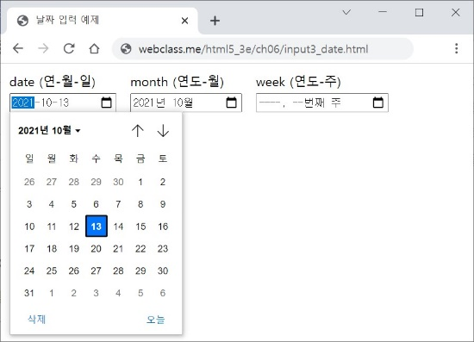
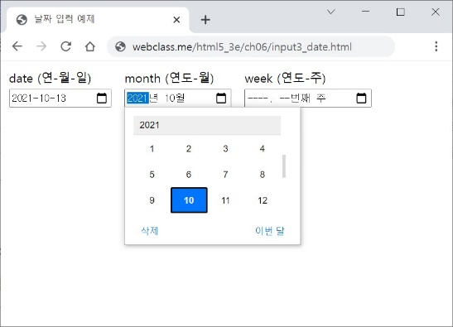
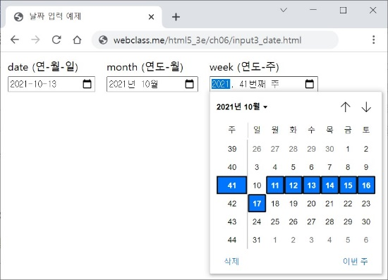
날짜와 시간 입력
날짜 입력(일, 월, 주)
<input type=”date”/> 연-월-일
<input type=”month”/>연-월
<input type=”week”/> 연-주 (번호순서 1월 첫 주가 ‘W01’)
min 속성, max 속성, value 속성
속성값은 ‘연-월-일’ 형식으로 날짜 입력
(a) type=”date” (b) type=”month” (c) type=”week”

Slide 22
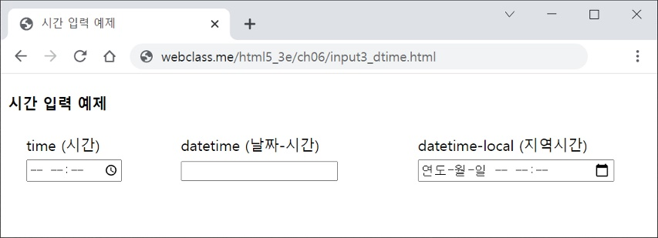
시간 입력
<input type=“time”/> : “위/아래( )” 버튼으로 시간 조정
<input type=“datetime”/> UTC 국제표준 시간대
<input type=“datetime-local”/> 현지 시간
time, datetime, datetime-local 형식의 예

Slide 23
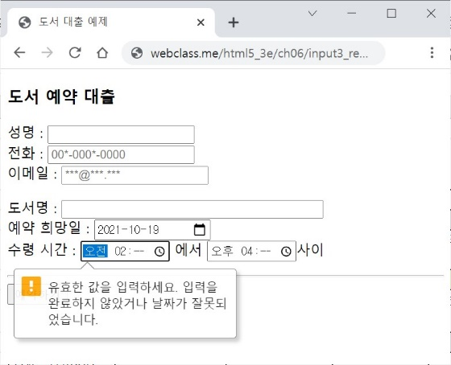
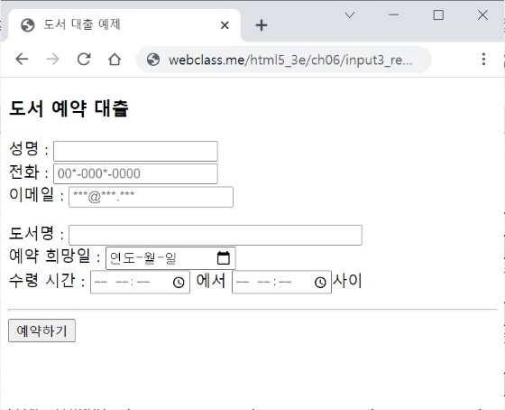
날짜와 시간 입력 예제
<form method="get" action="form_app.js">
성명 : <input type="text" name="p_name"/> <br>
전화 : <input type="tel" name="p_tel" placeholder="00*-000*-0000"
pattern="[0-9]{2,3}-[0-9]{3,4}-[0-9]{4}" /> <br>
이메일 : <input type="email" name="p_mail" placeholder="***@***.***"/>
<p>
도서명 : <input type="text" size="25" name="book_title"/><br>
예약 희망일 : <input type="date" name="last_date" min="2013-01-30"><br>
수령 시간 : <input type="time" name="time_from" min="09:00" max="18:00">
에서 <input type="time" name="time_until" min="09:00" max="18:00">사이<br>
<hr>
<input type="submit" value="예약하기"/>
</form>
초기상태 입력오류

Slide 24
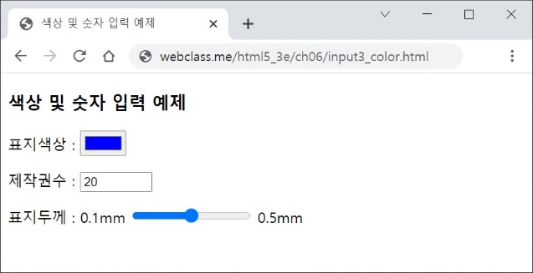
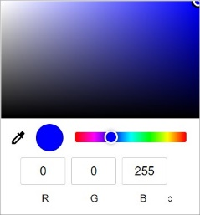


색상 및 숫자 입력
색상 입력 : <input type=”color”/>
사용자가 직접 색상을 선택
숫자 입력 : <input type=”number”/>
min 속성, max 속성, value 속성, step 속성
예, <input type="number" min="0" max="100" step="10" value="20"/>
범위 입력 : <input type=”range”/>
스크롤바
min 속성, max 속성, step 속성
예, 0.1mm <input type="range" min="1" max="5" value="3" /> 0.5mm

Slide 25
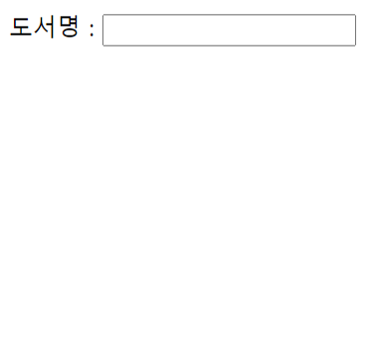
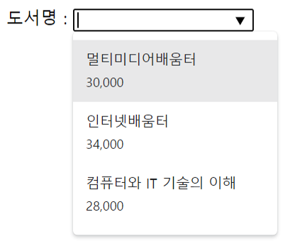
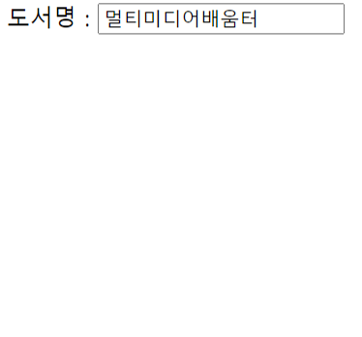
데이터 목록에서 선택
데이터 목록 기능 : <datalist> 요소
<input> 요소의 list 속성에 <datalist> 요소의 id 속성을 지정
검색어 자동완성 혹은 제시어 기능 구현 가능
입력 창에 포커스가 들어오면 옵션 목록이 등장
도서명 : <input type="text" list=“titles" name=“book" />
<datalist id=“titles">
<option value="멀티미디어배움터" label="30,000"/>
<option value="인터넷배움터" label="34,000"/>
<option value="컴퓨터와 IT 기술의 이해" label="28,000"/>
</datalist>

Slide 26
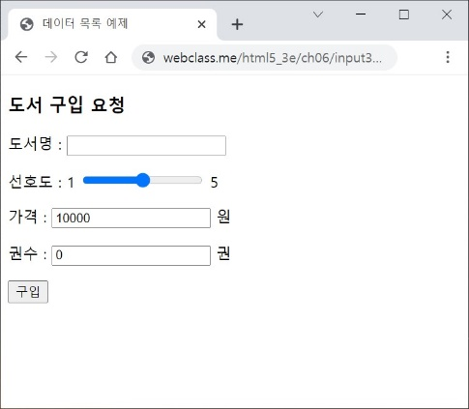
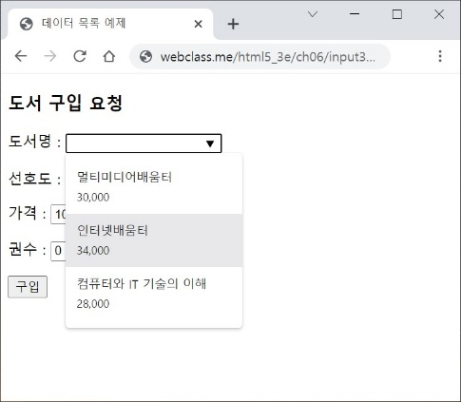
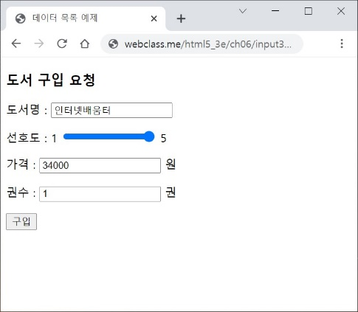
도서 구입 요청 예제
<form>
<h3>도서 구입 요청</h3>
도서명 : <input type="text" list="book" />
<datalist id="book">
<option value="멀티미디어배움터" label="30,000"/>
<option value="인터넷배움터" label="34,000"/>
<option value="컴퓨터와 IT 기술의 이해" label="28,000"/>
</datalist>
<p>선호도 : 1 <input type="range" min="1" max="5" value="3" /> 5
<p>가격 : <input type="number" name="price" min="0" step="100" value="10000"/> 원
<p>권수 : <input type="number" name="num" min="0" step="1" value="0" /> 권
<p><input type="submit" value="구입"/>
</form>

